Slide 1
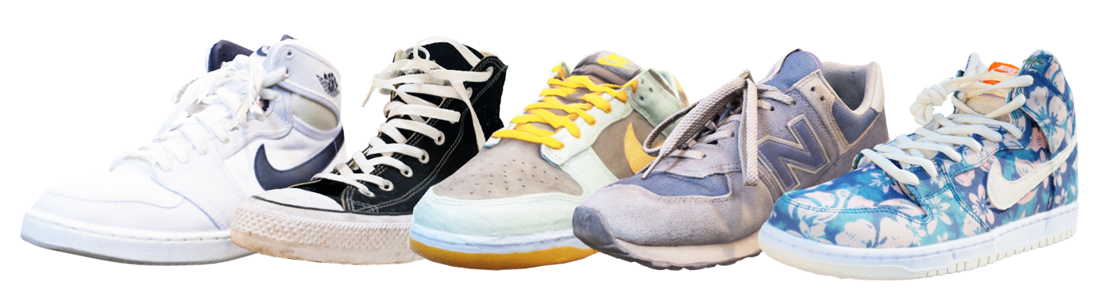
3D Model Shoes WebSite
5조 팀장 : 김태욱 팀원 : 강준성, 박형근, 노일환, 박종현

Slide 2
주제
생동감 있는 3D 신발 쇼핑몰
+ 자신에게 알맞은 상품을 추천해주는 시스템

Slide 3
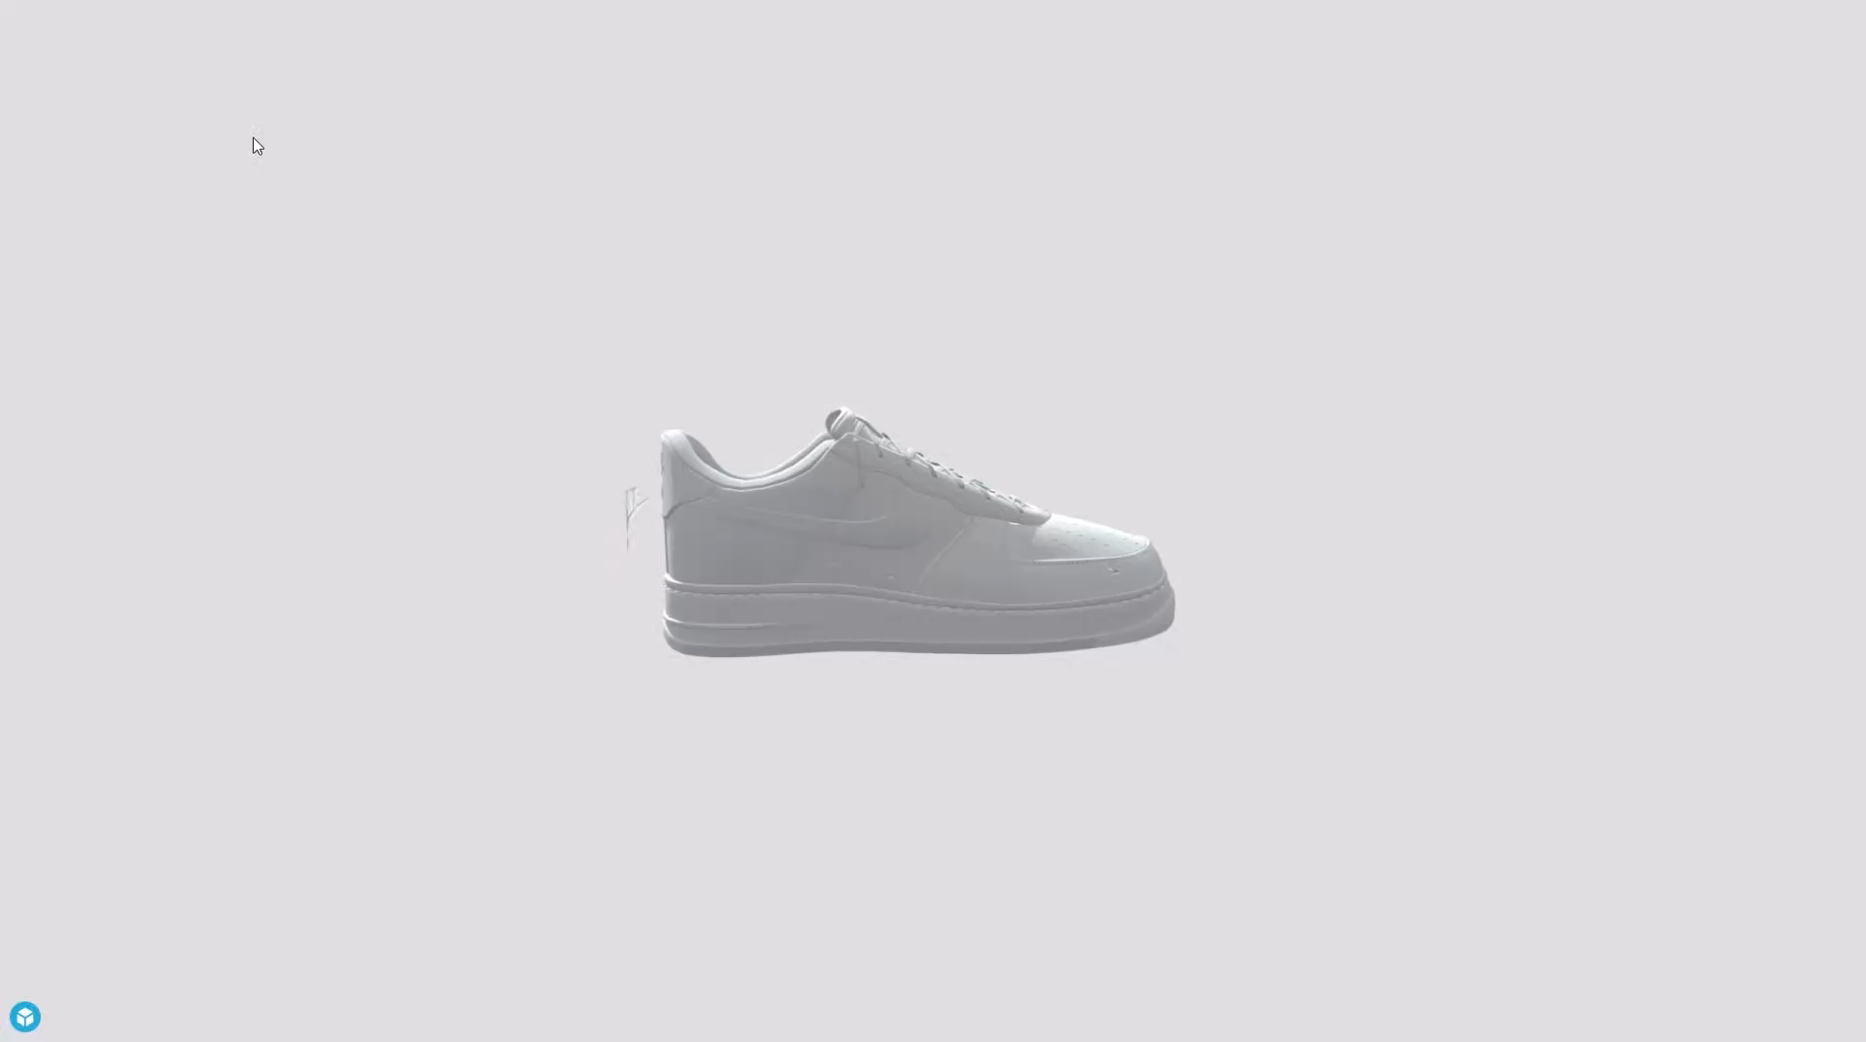
내용 및 기능
3D와 관련있는 요소들을
추가 할 예정.
ex) 3D Model 좋아요 등등…

Slide 4
목적 및 기대효과
그저 원하는 물건만 사고 나가는 것이 아닌, 쇼핑몰 자체에 흥미를 가지면서, 쇼핑몰에 자주 방문하고, 오래 머물도록 하는 것.

Slide 5
구현환경
3D Model 표현 : SketchFab 3D Viewer API, Three.js
데이터베이스 관련 : MySQL, javascript, Node.js
웹 관련 : HTML5, CSS, Spring Boot, BootStrap, javascript
기타 : 추천 알고리즘 API, REST API, 카카오 지도 주소 API, THYMELEAF

Slide 6
UI 시작 해 놓은 거는 참고만 하세요. 여러 사이트들을 찾아보고, 첨삭하면서, 해주세요 !!! (단, 꼭 들어가야 하는 내용이 바뀌면 안됩니다.)

Slide 7
전체적인 구조도
쇼핑몰
메인
상품
마켓
이벤트/쿠폰
MY
메인 페이지
상품 카테고리
관리자
이벤트
장바구니
모델 3D 이미지
쿠폰
프로필 정보
리뷰
게시판
결제

Slide 8
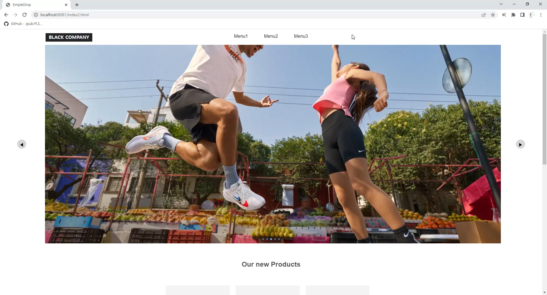
화면설계 – 메인 페이지

Slide 9

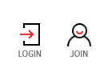
로고를 누르면 메인 페이지로 !
로고
신발
상품 홍보 or 광고
상품 (신발)
누르면 신발 페이지로
스테디 셀러 상품들 – 자동 회전
(총 3~4페이지 / 시간이 지나면, 자동 넘김)
3D Model이 저절로 돌아갈 예정 – 상품 누르면 제품 페이지로 !
추천상품, 이벤트 등
누르면 검색 페이지로 !
메인 페이지
회사정보(카피라이트)

Slide 10
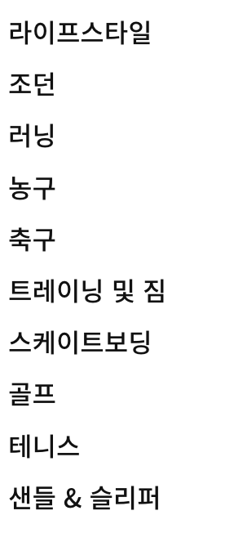


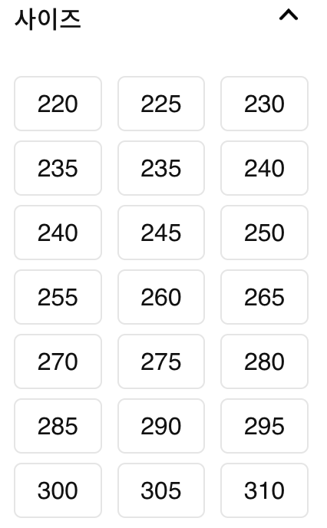
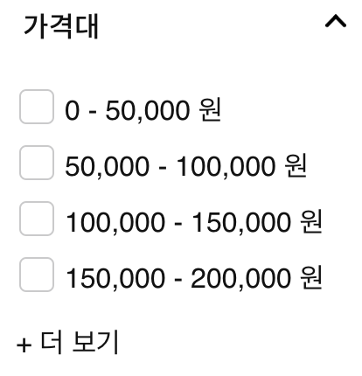
신발 페이지
필
터
로고
신발
카테고리 (총 7개)
- 스니커즈, 러닝화, 슬리퍼, 샌들, 구두, 부츠, 크록스
3D Model
3D Model
3D Model
상품 3D Model 클릭하면,
제품 페이지로 !
좋아요 버튼 클릭 시
상품이 좋아요 페이지에 추가 !
3D Model
3D Model
3D Model
조건을 채운 후, 검색 버튼 클릭 시
관련 상품 페이지로 이동 !
3D Model
3D Model
3D Model
하의 색 – 신발 추천 (색 조합을 이용)
3D Model
3D Model
3D Model
검색
(가격, 사이즈, 카테고리)

Slide 11
관련 신발 페이지
필
터
로고
신발
카테고리 (총 7개)
- 스니커즈, 러닝화, 슬리퍼, 샌들, 구두, 부츠, 크록스
3D Model
3D Model
3D Model
상품 3D Model 클릭하면,
제품 페이지로 !
좋아요 버튼 클릭 시
상품이 좋아요 페이지에 추가 !
3D Model
3D Model
3D Model
조건을 채운 후, 검색 버튼 클릭 시
관련 상품 페이지로 이동 !
3D Model
3D Model
3D Model
검색 조건에 맞는 신발들을 불러온다.
3D Model
3D Model
3D Model
검색
(가격, 사이즈, 카테고리)

Slide 12
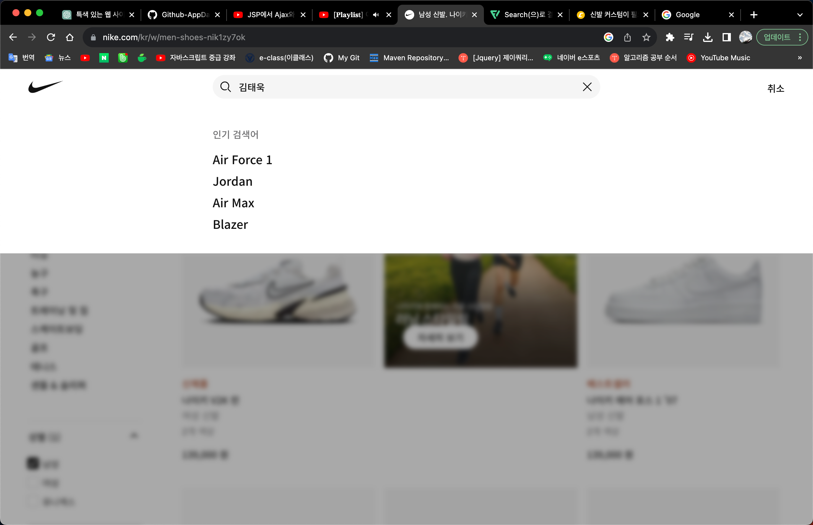
검색 페이지 라기 보다는 그냥 사진처럼…
로고

Slide 13
제품 페이지
ㄴ
로고
메뉴바
검색바
장바구니 페이지에 상품 추가
제품 3D 이미지
(마우스 클릭 이벤트 적용)
제품 구매 정보
(제품 이름, 가격, 사이즈 등등)
결제 페이지로 이동
클릭 시,
비회원 결제 페이지로 이동 !
구매
장바구니
비 회원 구매 버튼
제품 상세 정보 및 리뷰

Slide 14
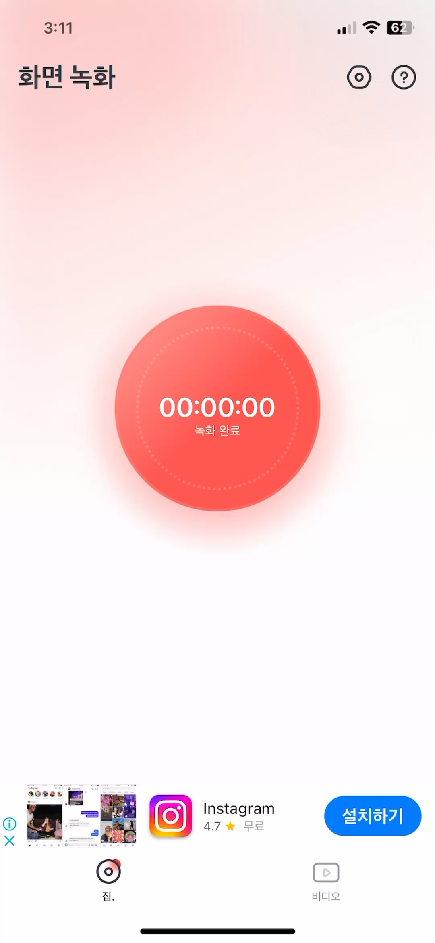
좋아요 페이지
로고
메뉴바
검색바
좋아요 해제시, 목록에서 제거됨 (새로고침 하면 제거)
3D Model
3D Model
3D Model
3D Model
상품 클릭 시,
해당 제품 페이지로 !
3D Model
3D Model
3D Model
3D Model
좋아요 누르면 나오는 애니메이션 추가
3D Model
3D Model
3D Model
3D Model
3D Model
3D Model
3D Model
3D Model

Slide 15
장바구니 페이지
로고
메뉴바
검색바
3D Model
360도
자동 회전
제품정보
(제품명)
주문 내역
(가격, 사이즈, 주문 갯수)
구매
No Click Event
결제 페이지로 이동
3D Model
360도
자동 회전
제품정보
(제품명)
주문 내역
(가격, 사이즈, 주문 갯수)
구매
추천 상품 or 이벤트 배너
크롤링 이나, 히든 효과들을 넣으면 어떨까…

Slide 16
게시판 페이지
로고
메뉴바
검색바
제목
질문 검색
질문 카테고리
자주 묻는 질문 리스트

Slide 17
회원가입 & 로그인 페이지
로고
회원가입 & 로그인

Slide 18
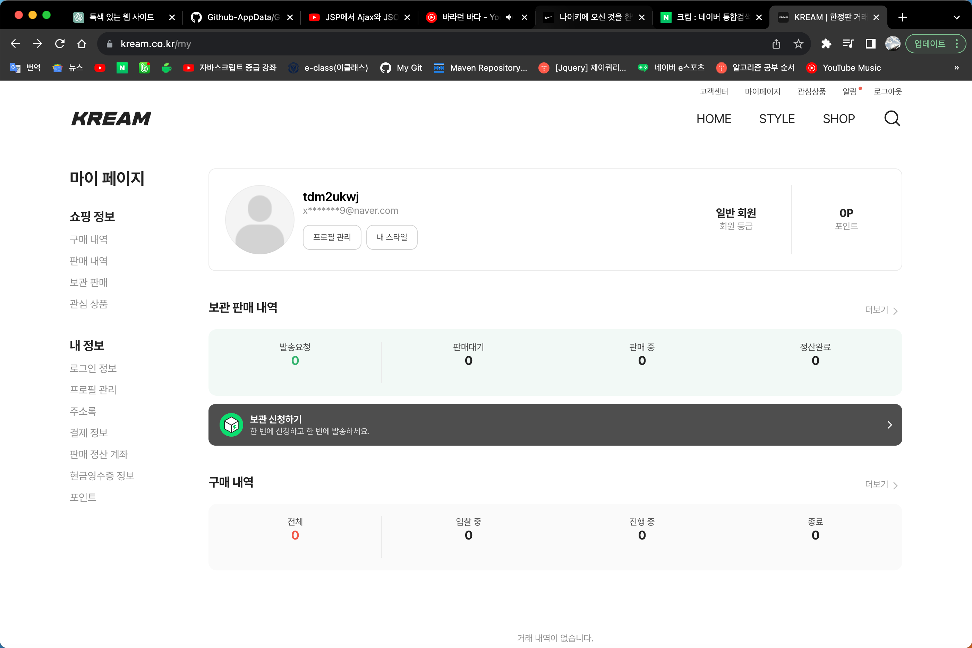
마이 페이지
로고
메뉴바
검색바
결제 페이지로 이동
들어가야 할 내용
- 좋아요 관리, 장바구니, 결제내역, 적립금, 쿠폰, 주문/배송 조회, 취소/교환/환불 내역, 프로필 수정

Slide 19
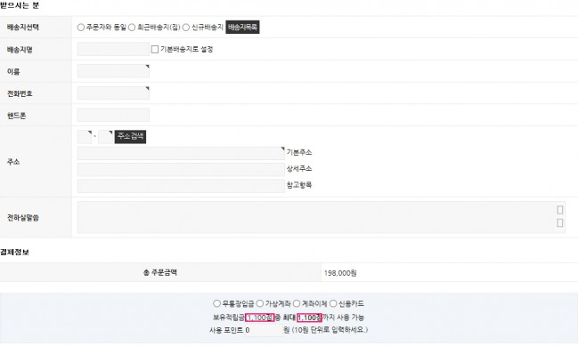
결제 페이지 회원, 비회원 회원인 경우에는 회원가입 시에 배송지 전화번호 등이 다 써있기 때문에 배송기 요청사항만 하면 된다. 비회원은 다 해야 한다.
로고
메뉴바
검색바

Slide 20
관리자 페이지 제일 마지막에 만듭니다, (없어도 그만인 페이지)
로고
메뉴바
검색바
회원 조회/상태 수정 ,매출 조회, 상품 등록, 상품 목록, 게시판 관리, 마케팅 관리
관리자 메뉴바
메
뉴
설정
저장

